Slide 2
Mezinárodní federace ledního hokeje
(International Ice Hockey Federation)
83 členských zemí

Slide 3
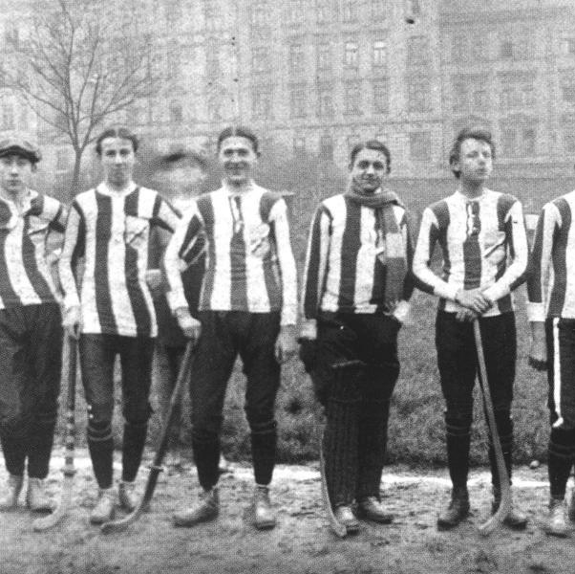
HISTORIE
Paříž 1908
Různé verze pravidel
Potřeba jednoty k pořádání mezinárodních soutěží
Češi a IIHF

Slide 4
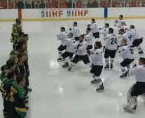
MISE & CÍLE
Podporovat a rozvíjet hokej po celém světě
Poskytovat hráčům možnost reprezentovat svou zemi a pořádat světové šampionáty

Slide 5
ORGANIZACE
Prezident Luc Tardif
Výkonný výbor, členové

Slide 6
ŠAMPIONÁTY
Mužské kategorie
Ženské kategorie
Juniorské kategorie
Každá z kategorií má divize

Slide 7
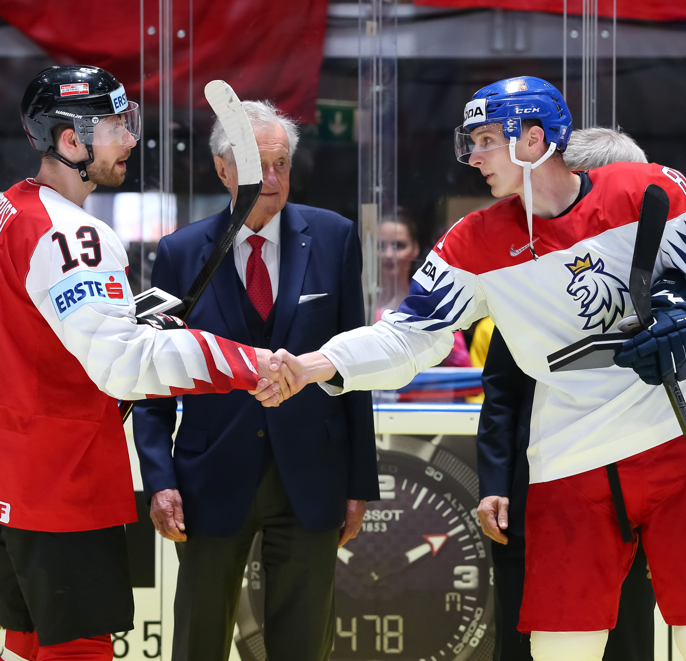
VÝZNAM IIHF PRO HOKEJ
Určuje jednotná pravidla
Rozvíjí hokej v méně hokejových zemích
Podporuje spolupráci jednotlivých svazů a federací
Zastřešuje soutěže a turnaje spadající pod IIHF

Slide 8
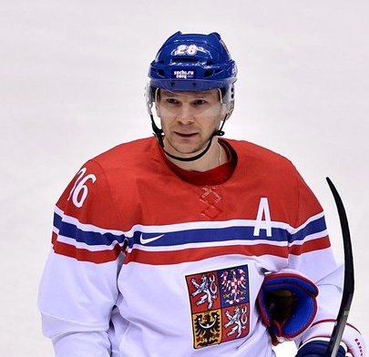
IIHF A OLYMPIJSKÉ HRY
IIHF spolupracuje s MOV
Domlouvá účast s hráči NHL
Poprvé hráči z NHL na OH 1998 (Nagano)
Naposledy hráči z NHL na OH 2014 (Soči)
2026 v Miláně by být měli

Slide 9
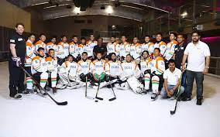
SPOLUPRÁCE S NÁRODNÍMI FEDERACEMI
Spolupráce s národními federacemi
Projekty pro mládež
Tréninkové programy
Finance
Pořádání turnajů

Slide 10
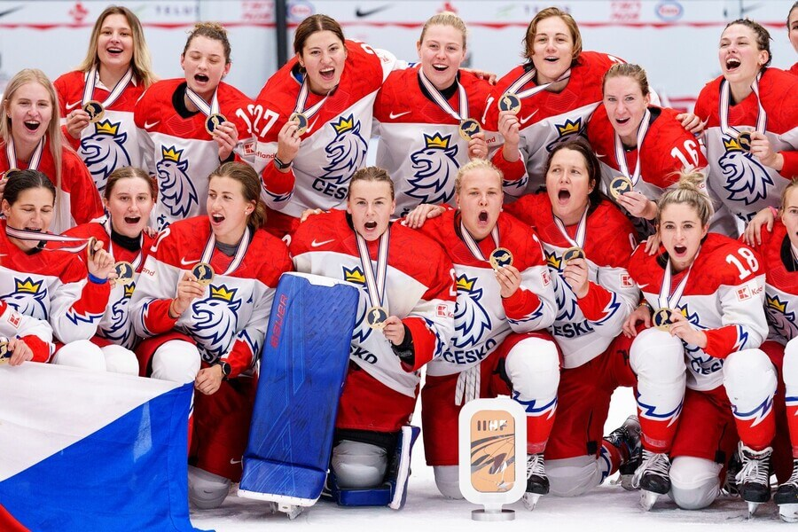
IIHF DNES
Využívání sociálních sítí
Obnovení spolupráce s NHL
Rozvoj ženského hokeje
Diverzifikace šampionátů

Slide 11
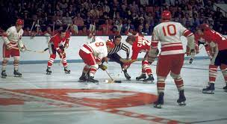
ZAJÍMAVOSTI, SKANDÁLY V IIHF
Summit series 1972: Série století
Poprvé hráči NHL x Sovětský svaz
Kanada vyhrála 4:3 na zápasy
Výsledkem zvýšená popularita

Slide 12
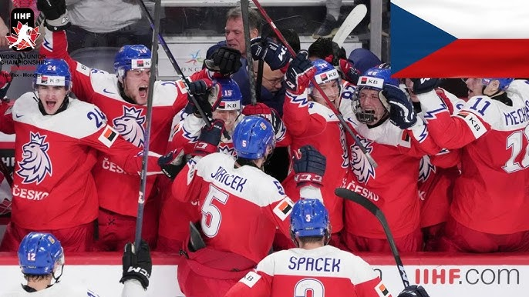
ZAJÍMAVOSTI, SKANDÁLY A AFÉRY V RÁMCI IIHF
Vyloučení Ruska z juniorských šampionátů – 2020 – 2022 - doping
Tým, který pořádá MS v příštím roce nemůže sestoupit
Nejvíce medailí – Kanada, Rusko, Česko

